Slide 2
Generar contratos automáticamente a partir de respuestas de un formulario

Slide 3
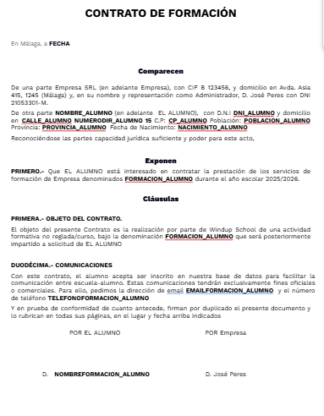
Vamos a crear un escenario para generar contratos automáticamente a partir de respuestas en un formulario de Google.
Contamos con un Template de un contrato como el de la imagen. La estrategia es la misma que en el caso anterior.

Slide 4
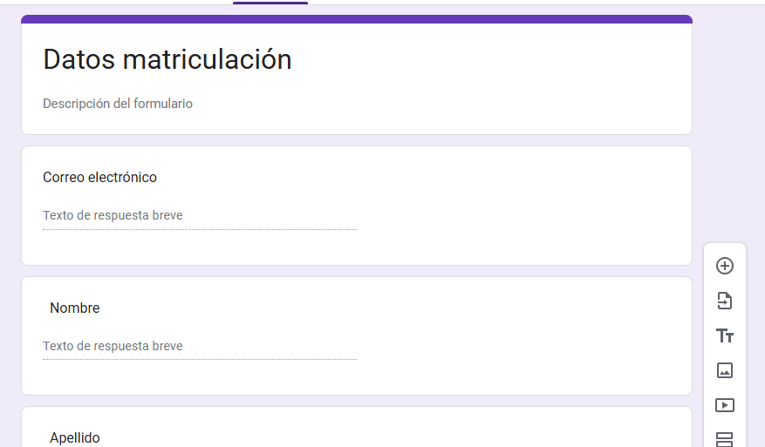
Fuente de datos
Se tiene un formulario donde los alumnos ingresan sus datos.
Esos datos son los que usaremos para completar el documento.
Si no tienes un formulario, te podés crear uno como este.

Slide 5
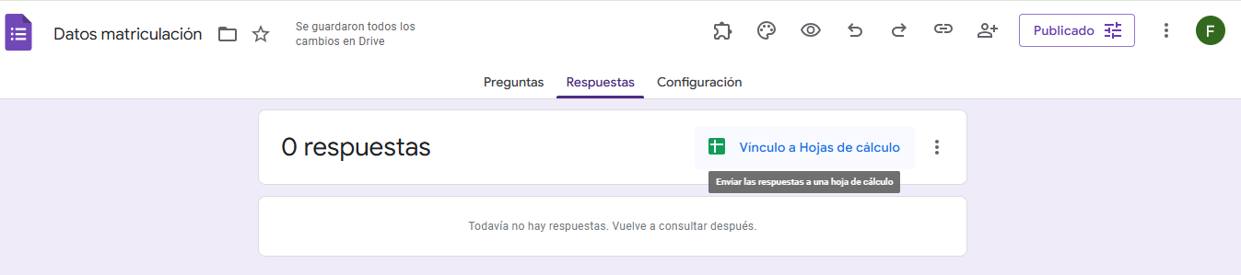
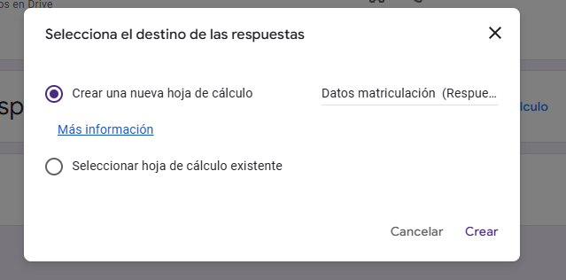
Asegurate que el formulario tenga una planilla donde se ingresen las respuestas

Slide 6
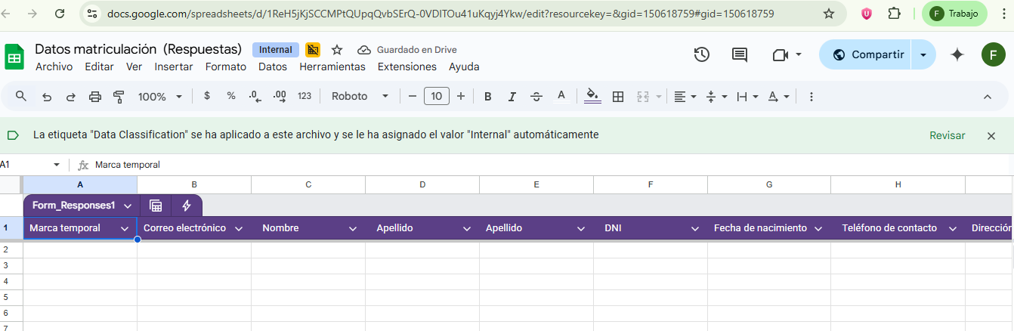
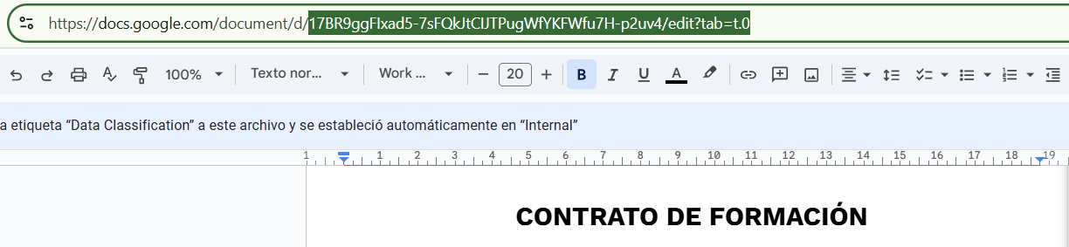
Necesitaremos el ID de la planilla de respuestas del formulario
El ID del doc Template

Slide 7
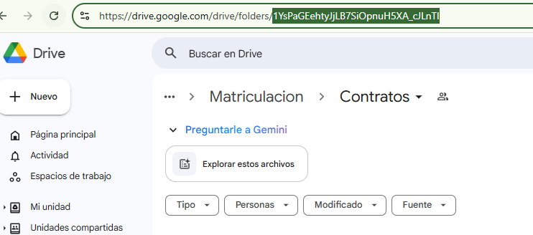
Y el ID de una carpeta tuya o que tengas permisos de edición.
En esta carpeta guardaremos los archivos de los contratos.

Slide 8
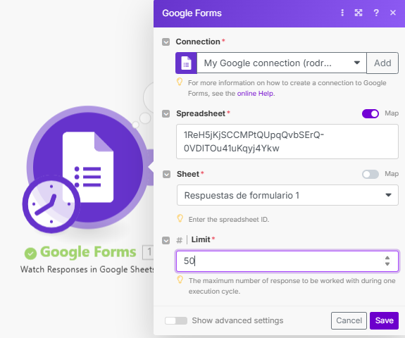
En el escenario colocamos el módulo “Watch Responses in Google Sheets” y colocamos el ID de la planilla con las respuestas.
En Limit ponemos la cantidad de respuestas (filas) a procesar en una ejecución.

Slide 9
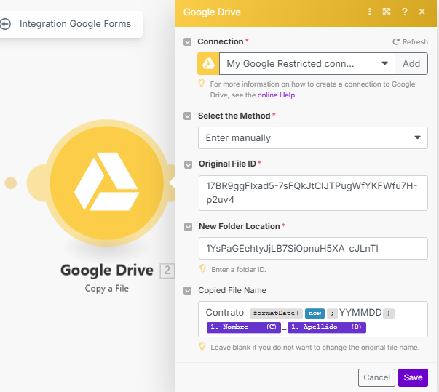
Conectamos el módulo “Watch Responses in Google Sheets”
En Original File ID ponemos el ID del Template.
En New Folder Location colocamos el ID de la carpeta donde crearemos los contratos.
Finalmente el nombre del archivo a crear.

Slide 10
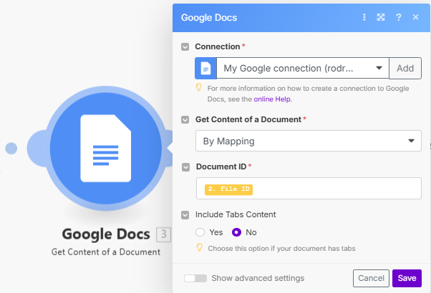
Esto es igual que el ejemplo anterior

Slide 11
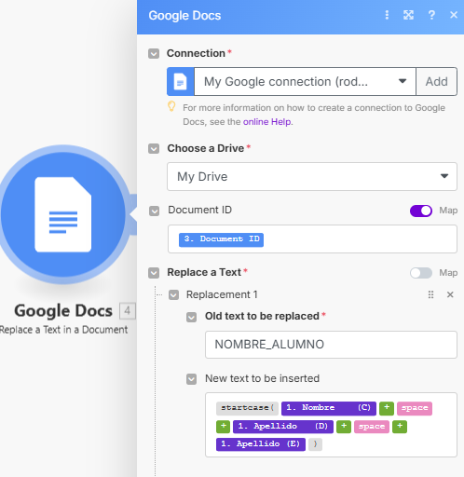
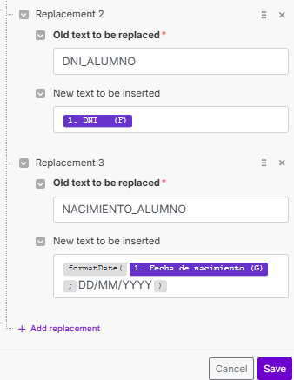

Slide 12
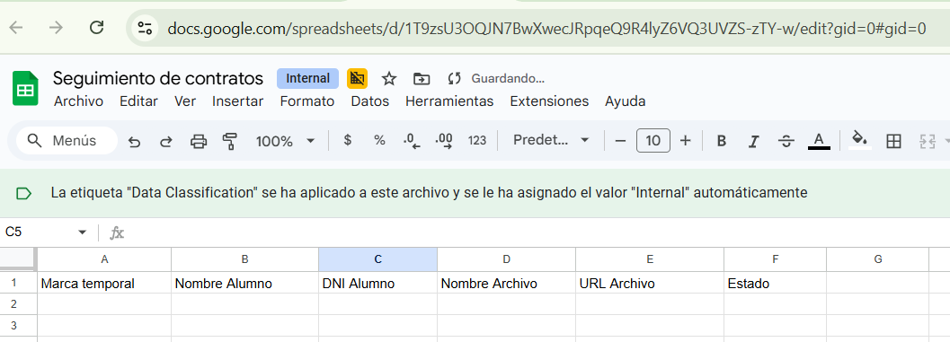
Ya está listo.
Supongamos que queremos hacer un “índice” y guardar las URLs de los archivos creados para vincularlas a las respuestas del Formulario. Hay varias opciones. Podemos crear una columna en la hoja de respuestas de formulario; podemos crear una nueva hoja en esa misma planilla, o como en este caso, crear una nueva planilla llamada “Seguimiento de contratos”.

Slide 13
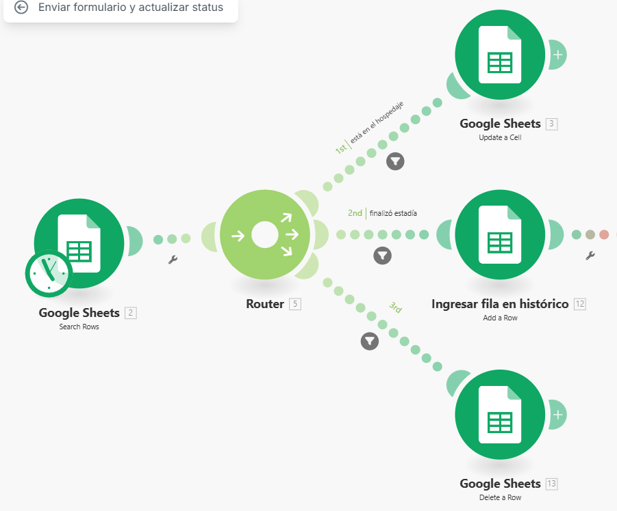
Condiciones y lógica
Reglas que guían el flujo
Deciden qué camino tomar
Filtros: ¿se cumple una condición?
Routers: múltiples caminos según la lógica
Aseguran precisión y relevancia

Slide 14
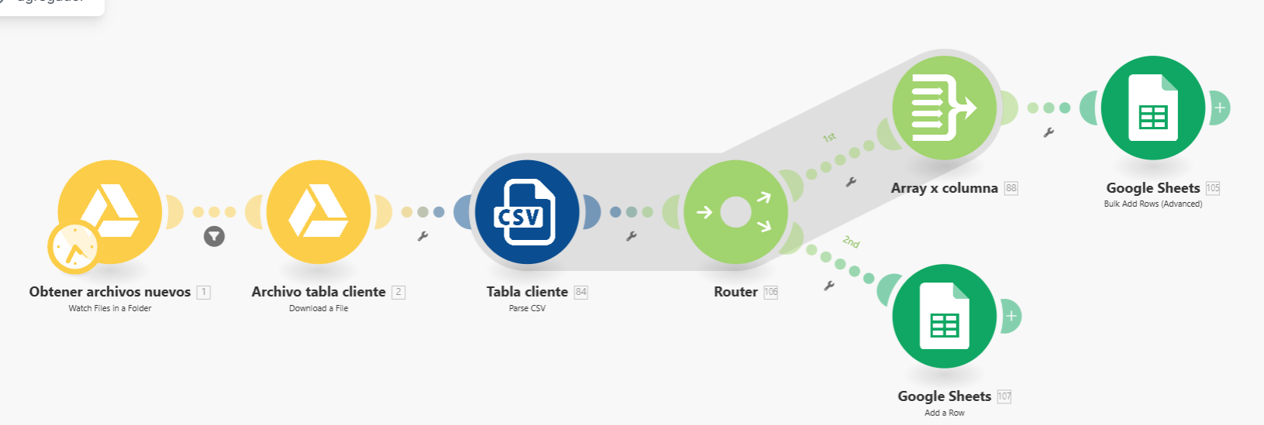
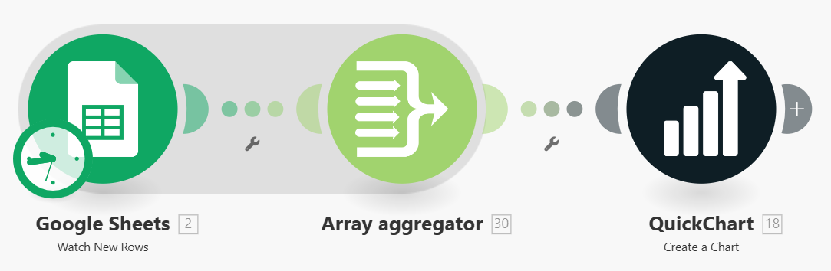
Array aggregator
Agrupa múltiples elementos de datos para ser procesados como una colección.

Slide 15
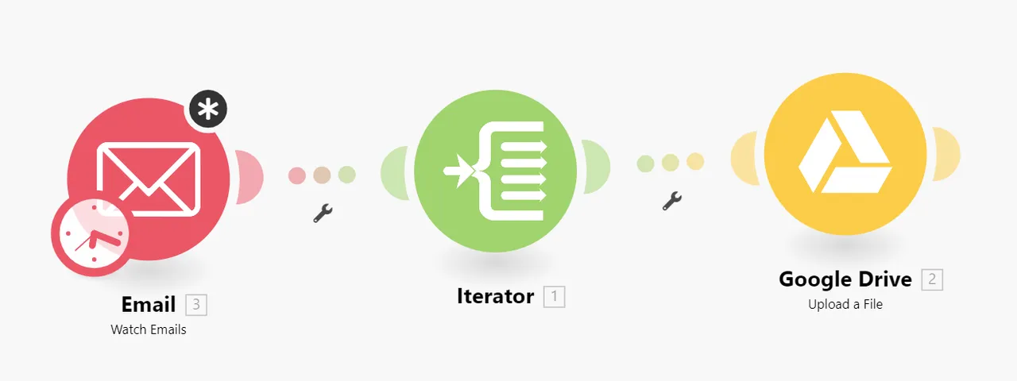
Iterador
🔁 Permiten dividir una lista de elementos y procesarlos uno por uno.
Ejemplo: Subir varios archivos de un email a Google Drive

Slide 16
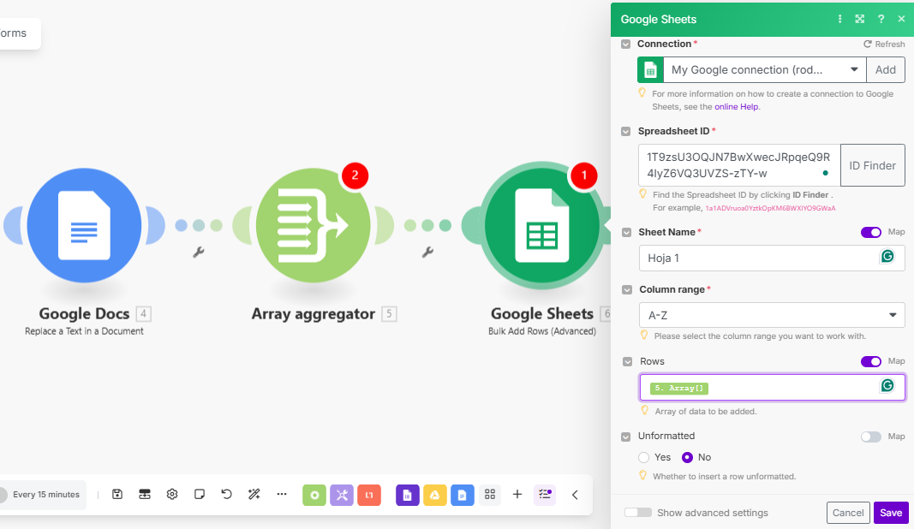
Vamos a agregar las filas como en el ejemplo anterior

Slide 17
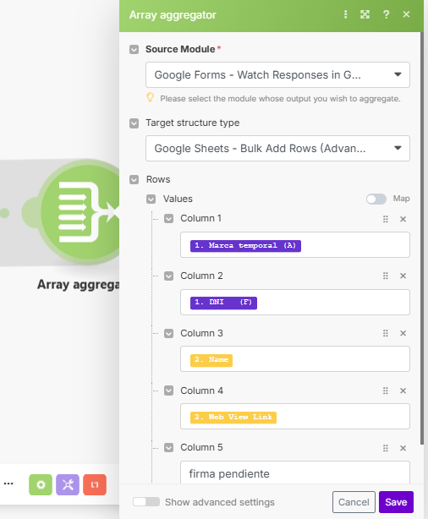
Acá seleccionamos las columnas a guardar en la planilla de seguimiento.

Slide 18
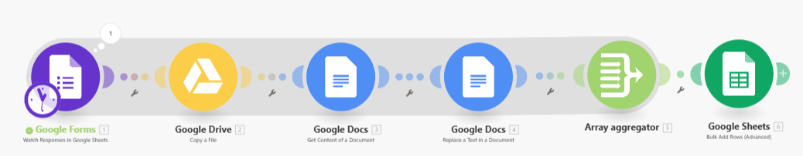
Y ya está listo. Tenemos un escenario que crea un contrato por cada nueva respuesta en un formulario. Además genera un índice.
Pero queremos enviar el contrato por email. Hacemos lo mismo que en el ejemplo anterior.

Slide 19
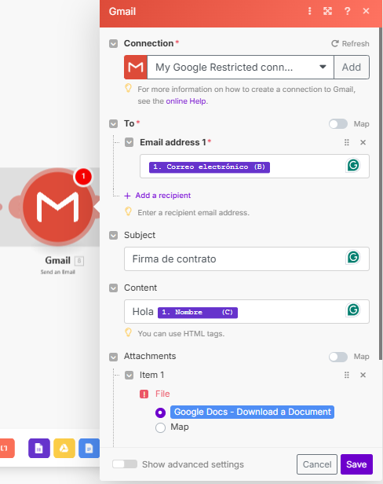
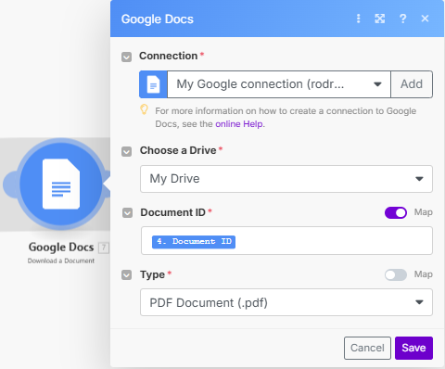

Slide 20
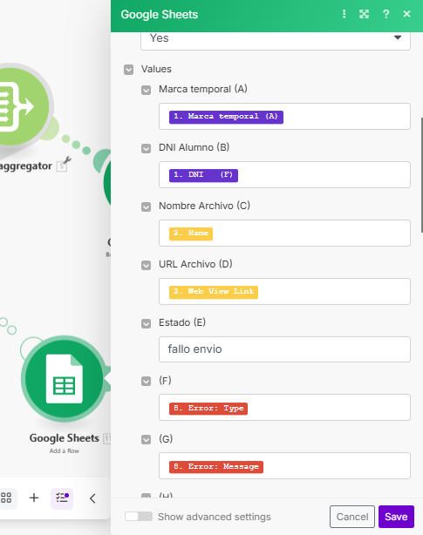
Por si ocurre un error con el envío

Slide 21
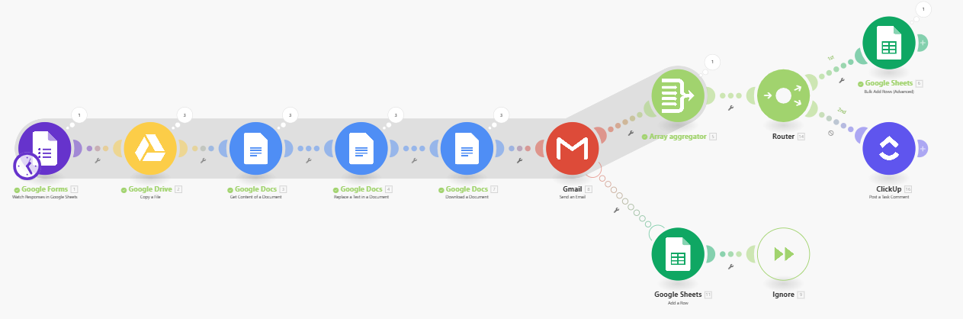
Escenario listo. Hemos agregado un módulo para actualizar una tarea de Clickup informando que generamos nuevos contratos.

Slide 22
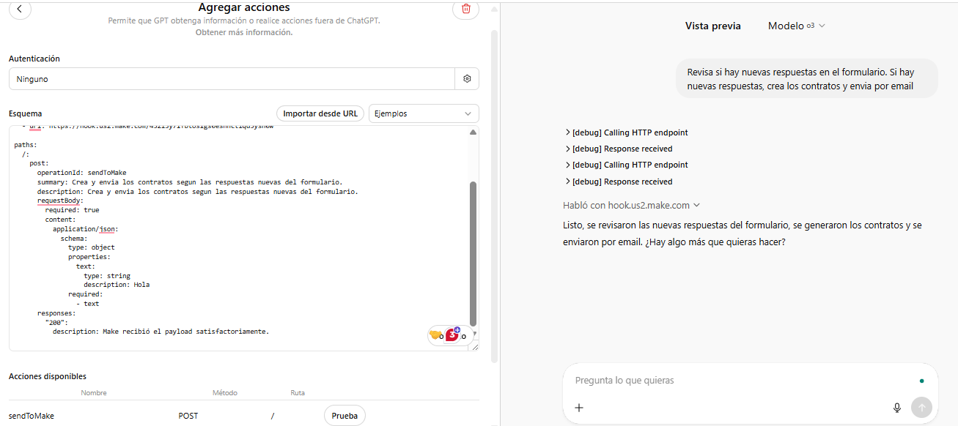
Podemos configurar un escenario más con webhooks que nos permitan hacer un llamado desde un GPT personalizado.

Slide 23
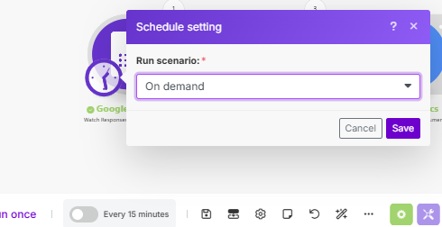
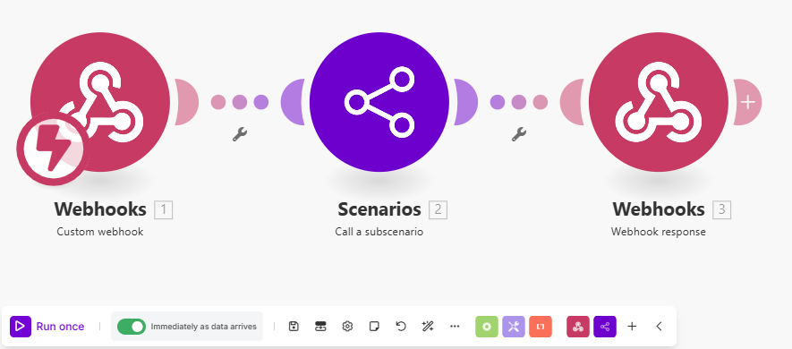
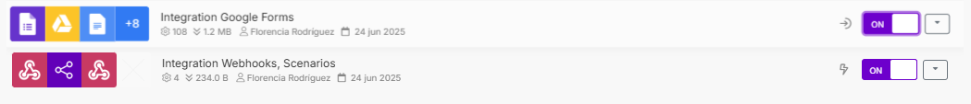

Slide 24
openapi: 3.1.0
info:
title: Crear y enviar los contratos
version: "1.0.0"
servers:
- url: https://hook.us2.make.com/432l3y71fbtos1gs0esnnctlqd5ysh0w
paths:
/:
post:
operationId: sendToMake
summary: Crea y envia los contratos segun las respuestas nuevas del formulario.
description: Crea y envia los contratos segun las respuestas nuevas del formulario.
requestBody:
required: true
content:
application/json:
schema:
type: object
properties:
text:
type: string
description: Hola
required:
- text
responses:
"200":
description: Make recibió el payload satisfactoriamente.

